Slide 1
第三次课
光学导言及光的干涉

Slide 2
主要内容
第一章. 光学导言
§1.1 光学发展简史
§1.2 光的电磁特性、波的数学描述
§1.3 费马原理、透镜的等光程性
第二章. 光的干涉
§2.1概述
§2.2光波的叠加和干涉
§2.3分波前干涉---杨氏干涉实验
§2.4其他分波前干涉装置
§2.5分振幅干涉---薄膜干涉的一般问题
§2.6等倾干涉
§2.7等厚干涉

Slide 3
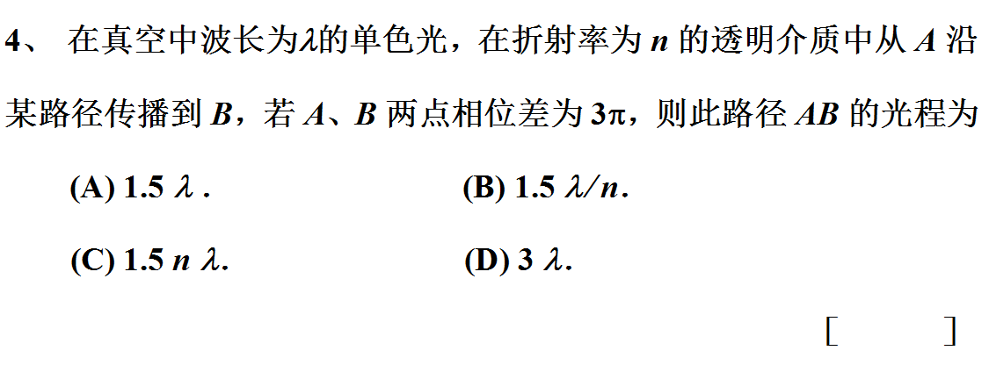
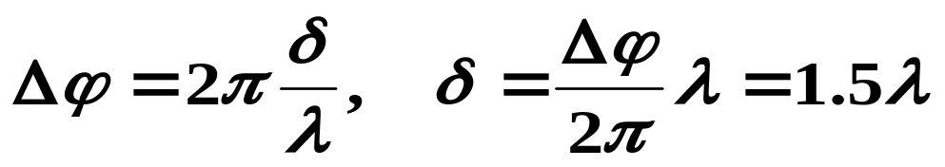
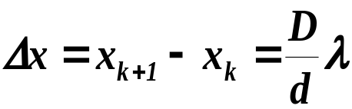
A
解：
5、在双缝干涉实验中，若使两缝之间的距离增大，则屏幕上干涉条纹间距___________；若使单色光波长减小，则干涉条纹间距_________________．
变小
变小

Slide 4
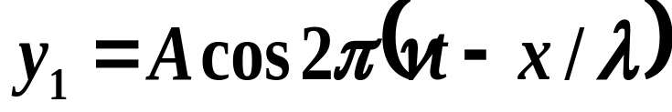
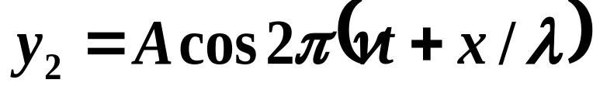
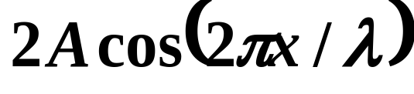
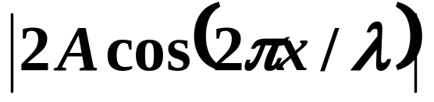
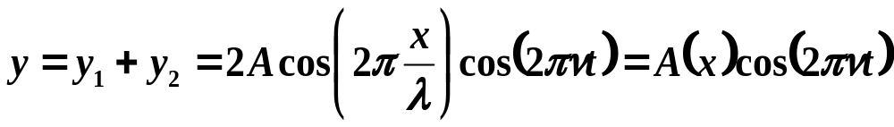
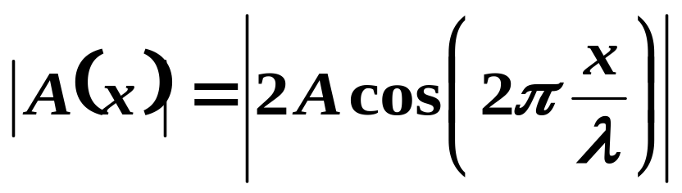
1.沿着相反方向传播的两列相干波，其波动方程分别为
和
。在叠
加后形成的驻波中，各处的振幅是
(A) A (B) 2 A (C) (D)
√
解：此两列波满足驻波条件：振幅相等，传播方向在同一直线上相向（反方向）传播的两列相干波。故叠加后形成的驻波方程为
各处的振幅为

Slide 5
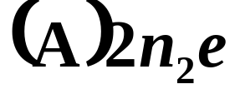
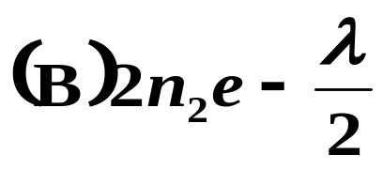


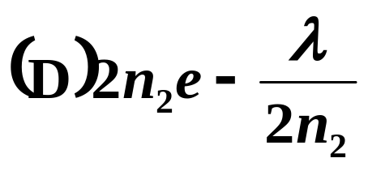
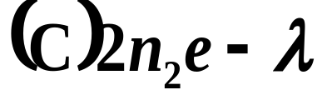










2．如图所示，折射率为n₂、厚度为e的透明介质薄膜的
上方和下方的透明介质的折射率分别为n₁和n₃，已知
n₁> n₂> n₃。若用波长为λ的单色平行光垂直入射到该
薄膜上，则从薄膜上、下两表面反射的光束(用①与②
示意)的光程差是
①
②
√
解：已知
反射光光程差
中无
项，
而透射光光程差
中有
项。

Slide 6
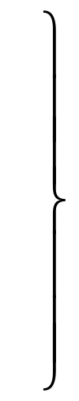
光 学 导 言
根据研究方法和适用范围的不同而分为三种理论：
1、几何光学
形成于17世纪
光的直线传播性质
光线
“费马原理”
光的反射折射定律
2、波动光学
19世纪建立理论
光是电磁波
光波
物理光学
光波具有三种典型性质
干涉
衍射
偏振
3、量子光学
20世纪
光有波粒二象性
光子理论

Slide 7
1665年，牛顿(Isaac Newton)提出光的微粒学说
●光的微粒说
1665年牛顿的太阳光实验…;
牛顿的牛顿环实验…
从光直线传播性推测
牛顿认为：光是一种微粒流，微粒从光源飞出来,
在均匀物质内以力学定律作等速运动。

Slide 8
1690年，惠更斯(Christian Huggens)提出光的波动学说
●光的波动说 惠更斯原理
从声现象和光现象有许多类似而推测
惠更斯认为：光同声一样,是以球面波传播的,
如同石子投入水面时看到的波相似。
声在大气中传播，水波在水面上传播，光在什么介质中传播呢？
惠更斯提出光在“以太”中传播，“以太”充满宇宙的全部空间。

Slide 9
●光学的现代发展
光的波动学说不能解释的现象：
黑体辐射现象；光电效应；…
1900年普朗克(德)提出辐射的量子论,
解释了黑体辐射现象
1905年爱因斯坦提出光子理论,
解释了光电效应
光具有波粒二象性

Slide 10
光粒子遵从新的量子规律,而不符合牛顿力学
量子力学 狭义相对论 原子物理学
激光器 半导体芯片…
原子弹爆炸 原子能利用…
光学各领域蓬勃发展…
计算机时代…
核电站…

Slide 11
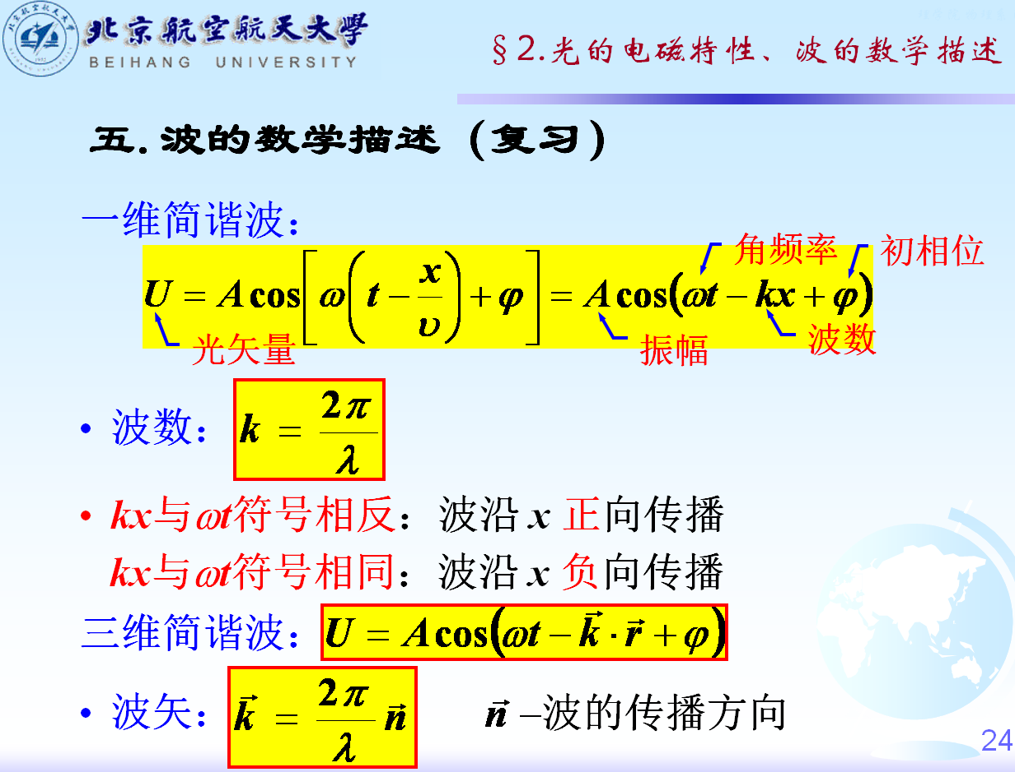

Slide 12
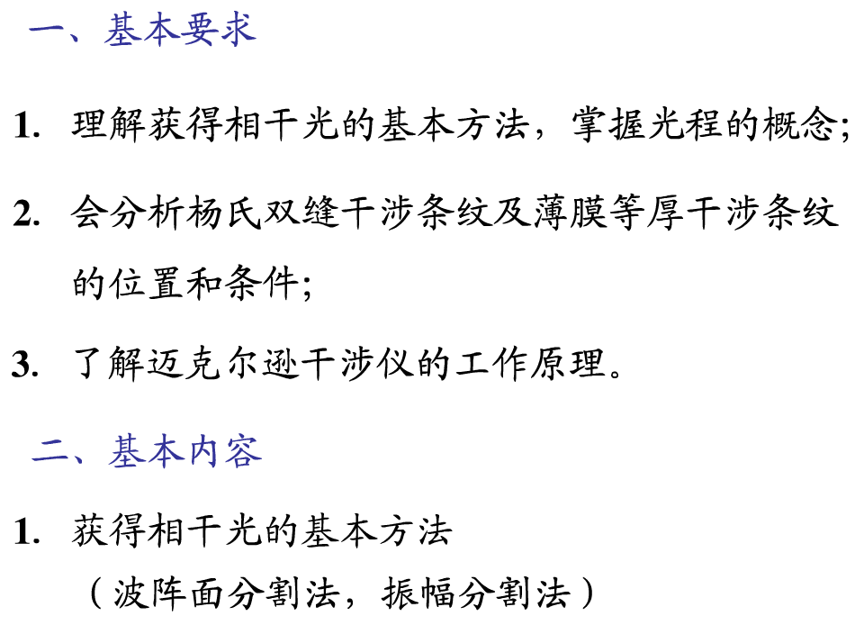

Slide 13
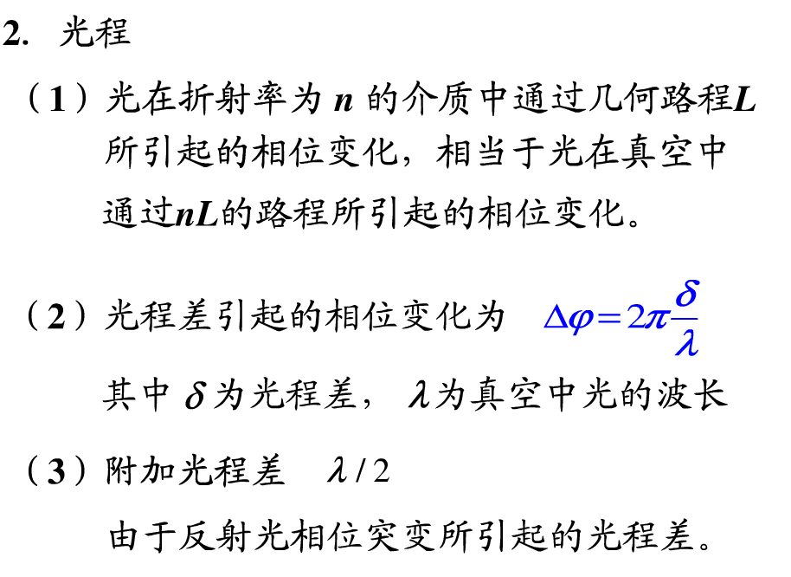

Slide 14




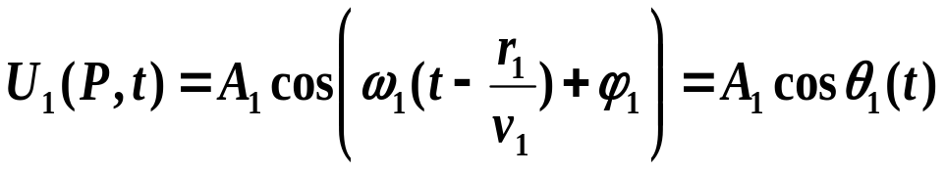








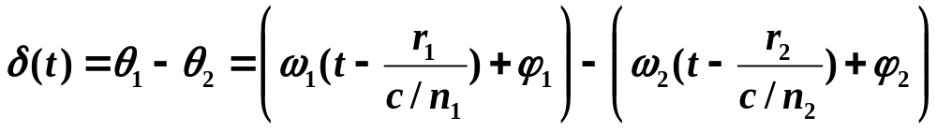

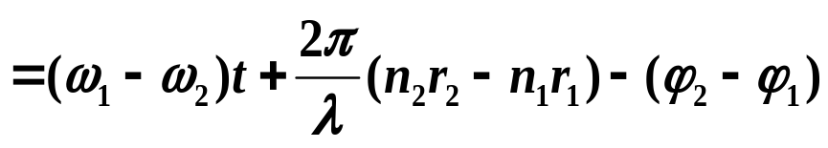
★ 相干叠加
波的叠加原理→计算两波叠加→干涉条件
两列波：
叠加原理:
干涉条件之一:
振动方向相同
式中相位差δ ：

Slide 15



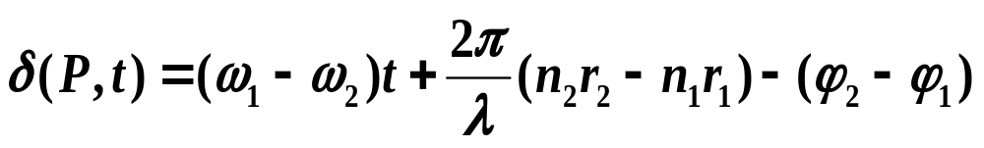




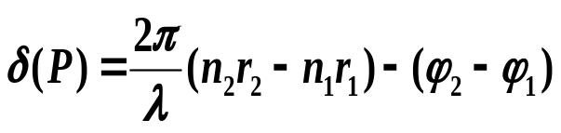

强度与振幅平方成正比，所以P点振动的强度为：
相位差:
若
频率相同
干涉条件之二
若
=恒
相位差恒定
干涉条件之三
则:
相干项
I(P)仅与P点有关→P点不同→I(P)值不同，但与t无关→稳定
→在空间形成稳定强度分布→干涉现象
相干三条件:
频率相同,
相位差恒定,
振动方向相同

Slide 16
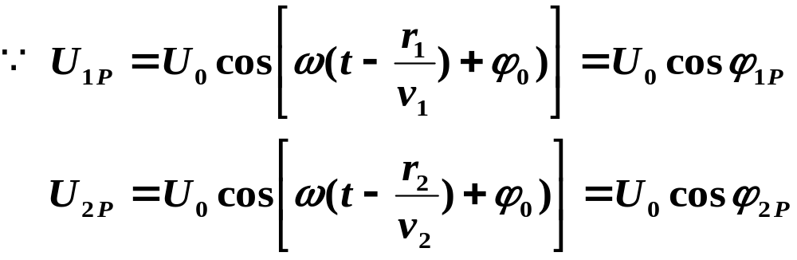
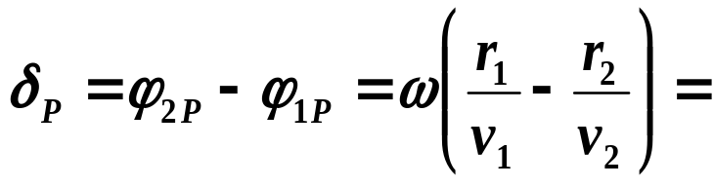
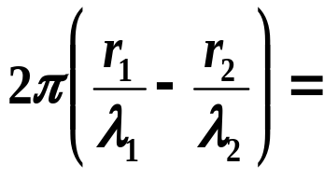
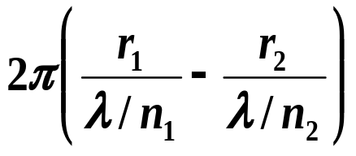
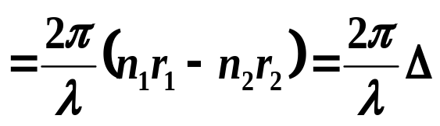


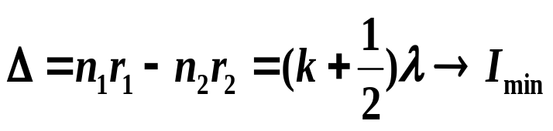

相位差为：
λ:真空中波长
光程差
明条纹
暗条纹

Slide 17
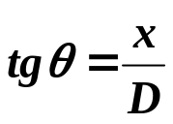
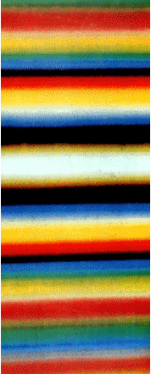

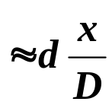

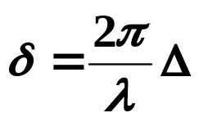

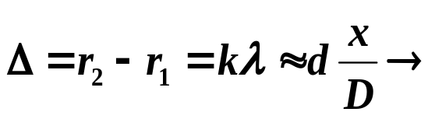
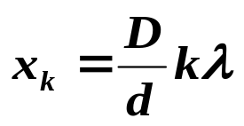

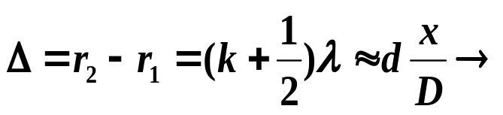
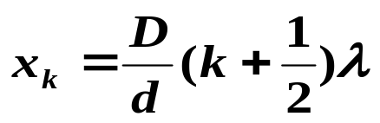


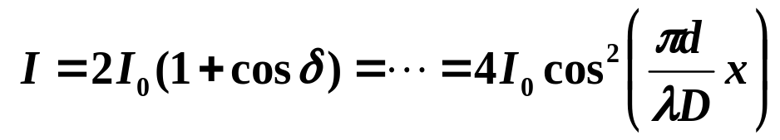
▲杨氏干涉强度分布(重点！)
两θ约等=
计算在屏上亮纹和暗纹的位置
P
S₁
r₁
光线1,2在空气中→
x
O'
d
r₂
光程差:
S
O
S₂
D
E
相位差δ与光程差△:
亮纹条件：
亮纹位置：
暗纹条件：
暗纹位置：
相邻亮纹或相邻暗纹的间距：
←讨论
屏上干涉强度分布公式:

Slide 18
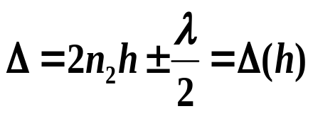
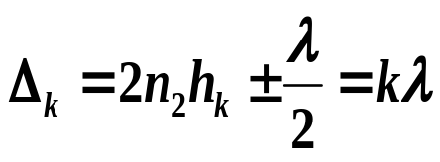
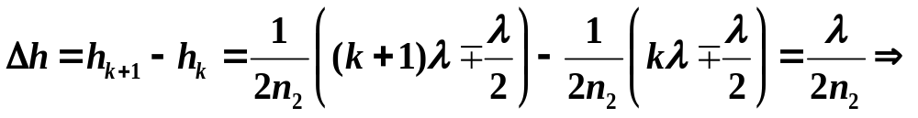
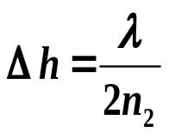
★干涉条纹的特征
干涉条纹是光程差相同点的轨迹
⑴干涉条纹的形状
膜厚h相同的连线为同级干涉条纹
⑵干涉条纹的级次k分布
(亮纹)→
薄→k小；厚→k大。
⑶相邻亮纹或相邻暗纹之间的厚度差
重要!!
⑷干涉条纹的移动
膜厚变,观察光程差不变的干涉条纹动向。举例说明…

Slide 19
















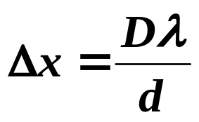

1．如图所示，用波长为
的单色光照射双缝干涉实验
装置，若将一折射率为n、劈角为
的透明劈尖b插入
光线2中，则当劈尖b缓慢向上移动时(只遮住S2)，屏C
上的干涉条纹
(A) 间隔变大，向下移动
(B) 间隔变小，向上移动
(C) 间隔不变，向下移动
(D) 间隔不变，向上移动
√
解：双缝干涉条纹的宽度
,只与
有关。

Slide 20


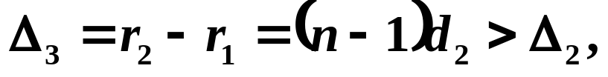
解：双缝干涉条纹的宽度
,只与
有关。
①未插入劈尖b前，
O点为零级明纹。
②b插入光线2，
零级明纹向下移动。
③b向上移动，
条纹继续向下移动。

Slide 21
2．用白光光源进行双缝纯红色的滤光片遮盖一条
缝，用一个纯蓝色的滤光片遮盖另一条缝，则
(A) 干涉条纹的宽度将发生改变
(B) 产生红光和蓝光的两套彩色干涉条纹
(C) 干涉条纹的亮度将发生改变
(D) 不产生干涉条纹
√
解：因不同颜色滤光片使双缝出射的光颜色不同，
从而频率不同，两缝出射光不再是相干光，因此
不产生干涉条纹。

Slide 22





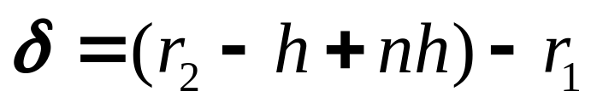
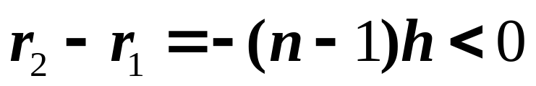
1.已知：S₂ 缝上覆盖
的介质厚度为 h ，折射率为 n ，设入射光的波长为λ.
问：原来的零级条纹移至何处？若移至原来的第 k 级明条纹处，其厚度 h 为多少？
解：从S₁和S₂发出的相干光所对应的光程差
当光程差为零时，对应
零条纹的位置应满足：
所以零级明条纹下移

Slide 23
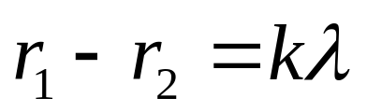
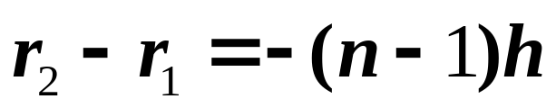
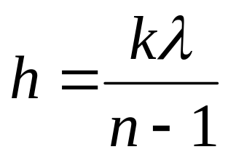
原来 k 级明条纹位置满足：
设有介质时零级明条纹移到原来第 k 级处，它必须同时满足：

Slide 24
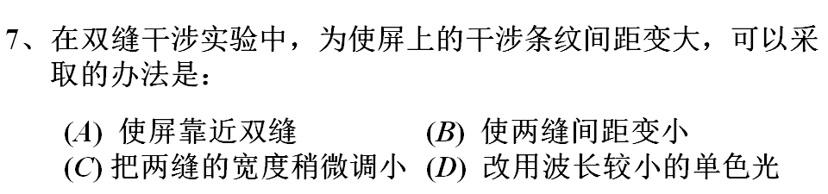
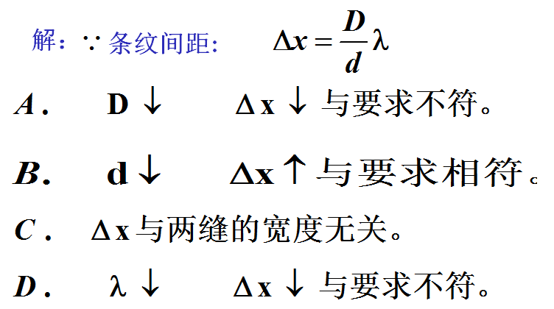
B

Slide 25

3．在迈克尔逊干涉仪的一条光路中，放入一折射率
为n，厚度为d的透明介质薄片，放入后，这条光路
的光程改变了
(A) 2 (n-1) d (B) 2 n d
√
(C) 2 (n-1) d＋
(D) n d (E) (n－1)d
解：根据光程定义及迈克尔逊干涉中光路特征，知放入
透明薄片后，光程改变为2 (nd - d)，即这条光路的光程
改变了2(n-1)d。

Slide 26


4、如图所示，平行单色光垂直照射到薄膜上，经上下两表面反射的两束光发生干涉，若薄膜的厚度为e，并且n₁＜n₂＞n₃，λ₁为入射光在折射率为n₁的媒质中的波长，则两束反射光在相遇点的相位差为
(A) 2πn₂e / ( n₁ λ₁)． (B)[4πn₁e / ( n₂ λ₁)] + π．
(C) [4πn₂e / ( n₁ λ₁) ]+ π．(D) 4πn₂e / ( n₁ λ₁)．
C
解：

Slide 27






解：
1光有半波损失
②
①
C
e

Slide 28


解：
C

Slide 29


1． 薄钢片上有两条紧靠的平行细缝，用波长为
的平面光波正入射到钢片上。屏幕距
双缝的距离为D = 2.00m，测得中央明条纹两侧的
第五级明条纹间的距离为
(1) 求两缝间的距离。
(2) 从任一明条纹(计作0 )向一边数到第20条明条纹，
共经过多少距离?
(3) 如果使光波斜入射到钢片上，条纹间距将如何
改变?

Slide 30






解：⑴设两缝间的距离为d，条纹的宽度
由
得
(m)
(m)
⑵设共经过的距离为l
(m)
⑶条纹间距为
，若光波斜射到钢片上，
条纹间距不变，整体平移。

Slide 31






2．图示为一牛顿环装置，设平凸透镜中心恰好和平玻
璃接触，透镜凸表面的曲率半径是R＝400cm。用单色
平行光垂直入射，观察反射光形成的牛顿环，测得第
5个明环的半径是0.30cm。(1)求入射光的波长。(2)设
图中OA=1.00cm，求在半径为OA的范围内可观察到
的明环数目。
解：⑴由牛顿环明环半径公式
第五个明环对应
入射光波长
(m)

Slide 32



⑵由明环半径公式：
当
时，
所以在OA范围内可观察到50个明纹。

Slide 33




3.
(1)
(2)

Slide 34


Slide 35


4．设入射波的方程式为
在x＝0处发生反射，反射点为一固定端。设反射时
无能量损失，求：(1)反射波的方程式； (2)合成的
驻波的方程式； (3)波腹和波节的位置。
解：(1)因反射点是固定端，则反射时有半波损失，
设反射时无能量损失，则振幅不变，反射波的方程式

Slide 36








(2)合成的驻波方程式为
(3)波腹位置满足
因 ，
则
波节位置满足
因 ，
则

Slide 37























小 结
一、双缝干涉
1.形成明纹、暗纹的条件
明纹
d
暗纹
D
2.明纹、暗纹的位置(中心位置)
明纹中心位置:
暗纹中心位置:
3. 相邻明纹(或暗纹)间距离

Slide 38








波长
大
小
4.用白光照射
① 中央明纹是白色
红
紫
② 其余各级条纹是紫到红的彩色光带
③ 彩色光带的宽度
红
k+1级
④ 当级数高到一定程度时,有重迭现象
红
假设从第K级开始重迭
紫
△x
在重迭区域波程差相等
k级
(2级)
紫
=
红
说明从第2级开始重迭
白光
紫
o
白色

Slide 39



5.条纹移动问题
干涉条纹向光程增大的一侧移动,条纹间距不变
6.光程和光程差
（1） 光程
（2） 光程差
（3） 位相差与光程差的关系
（4） 光通过薄透镜时不产生附加的光程差

Slide 40




















二、劈尖干涉
②
①
1. 形成明、暗纹的条件
明纹
暗纹
2. 相邻两明纹(或暗纹)所对应的膜的厚度差
3. 相邻两明纹(或暗纹)间距离
4. 条纹的移动与膜厚改变量之间的关系
M
K级明纹
介质中

Slide 41











三、牛顿环
C
1. 形成明、暗环的条件
明环
②
暗环
①
A
2. 明、暗环半径
O
B
四、增透膜和增反膜
1. 增透膜：
使反射光干涉减弱、透射光干涉加强的薄膜
2. 增反膜：
使透射光干涉减弱、反射光干涉加强的薄膜

Slide 42












五、迈克尔逊干涉仪
测量微小长度
补偿板
（可测不透明物体）
分光板
（固定）
(2) 在光路上加透明物体
测厚度
观察孔
（实际还可测 等）

